Slide 1

SCJP SUN CERTIFIED
PROGRAMMER FOR JAVA 6

Slide 2
INTRODUCCIÓN
¿Por qué certificarme?
Seremos reconocidos internacionalmente por una empresa seria, grande y muy reconocida (Oracle)
Una certificacion es un “papel” que avala nuestros conocimientos y son respaldados por la empresa certificadora.
Nos certificara como expertos en la estructura del lenguaje y amplio conocimiento en los temas.

Slide 3
INTRODUCCIÓN
Beneficios de la Certificación.
  Nuevas posiciones/puestos.
  Aumento de sueldo inmediato.
  Respaldo de una gran compañía.
  Las certificaciones Sun/Oracle son validas en todo el mundo.
  Mayor credibilidad frente a compañeros o gerentes.
  Mayor confianza acerca de nuestro conocimiento o habilidades
  Mayor productividad.

Slide 4
INTRODUCCIÓN
Otros aspectos importantes:
  Tienen un gran peso en nuestro Curriculum
  Hacen que estudiemos a conciencia (estudiar con Java, vivir con Java, comer con Java, caminar con Java, soñar con Java, etc etc) y lo principal: tener un compilador en nuestra mente.
  Pueden ayudar a la empresa donde trabajamos a ganar proyectos
  Son un reto intelectual.
  Destacaremos frente a otros candidatos.

Slide 5
INTRODUCCIÓN
Posibles contras:
  Son costosas (curso/examen)
  La Certificación no representa experiencia, solo conocimiento
  Dolores de cabeza, sed, cansancio. (Tomar mucha agua, dulces, chocolates, dormir y descansar lo mas que se pueda)

Slide 6
INTRODUCCIÓN
¿Qué formato tiene el examen?
  60 preguntas
  2.5 horas para resolverlo
  60% minimo para aprobar
  Preguntas de Opcion Multiple
  Arrastrar y soltar
  Autocompletar
Precio: 125 dls

Slide 7
INTRODUCCIÓN
Puedo certificarme sin estudiar?
  No
Recomendaciones para estudiar
  Estudiar 20-30 minutos al día.
  Escribir mucho código.
  Tarjetas de estudio.
    Notas en clase
    Dudas, preguntas fuera de clase en Facebook
    PodCast de las presentaciones/notas

Slide 8
DECLARACIONES Y
CONTROLES DE ACCESO

Slide 9
RECORDANDO CONCEPTOS PRINCIPALES
Clase.
Plantilla que describe el estado y comportamiento de los objetos
Objeto.
Especie de “caja negra” que expone metodos.
En Runtime, cuando la JVM encuentra la palabra “new”, usara la clase apropiada para crear un objeto que sera una instancia de esa clase.
Este objeto tendra un estado propio, y acceso a todos los comportamientos definidos en la clase.

Slide 10
RECORDANDO CONCEPTOS PRINCIPALES
Estado (variables de instancia).
Cada objeto tendrá su propio conjunto de variables, el valor asignado a las variables de instancia constituyen el estado del objeto.
Comportamiento (métodos).
Definen el comportamiento de los objetos de una clase

Slide 11
RECORDANDO CONCEPTOS PRINCIPALES
Herencia
Capacidad de crear clases que adquieran de manera automatica los miembros(atributos y metodos) de otras clases que ya existen.
Interfaces
Conjunto de metodos abstractos y de constantes publicas. Definen el formato que deberan de tener determinados metodos que han de implementar ciertas clases

Slide 12
IDENTIFICADORES
Identificadores legales
  Deben de empezar con una letra, un carácter de moneda ($) o un guin bajo (_)
  Ej. _ ,$, (A-Z), (a-z)
  Los identificadores no pueden iniciar con un numero.
  Despues del primer carácter, los identificadores pueden contener cualquier combinacion de letras, caracteres de moneda, numeros
  En la practica, no hay limite de caracteres que un identificador puede tener.
  No se puede usar como identificador una keyword
  No pueden tener espacios en blanco, signos de puntuacion o secuencias de escape.
  Los identificadores son case-sensitive, foo y Foo son identificadores diferentes.

Slide 13
IDENTIFICADORES
Ejemplos:
int _a;
int e#;
int $c;
int :b;
int -d;
int ______2_w;
int _$;
int 7g;
int this_is_a_very_detailed_name_for_an_identifier;

Slide 14
IDENTIFICADORES
La siguiente linea compila??
ArrayList ArrayList=new ArrayList();

Slide 15
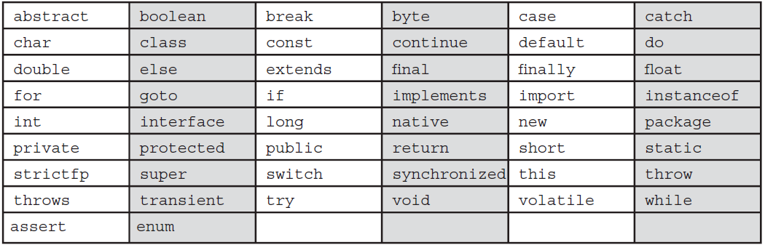
IDENTIFICADORES
Keywords

Slide 16
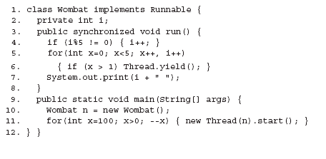
EJERCICIO 1
Ejemplo

Slide 17
CONVENCIONES DE CÓDIGO
Clases e Interfaces
La primera letra debe de ser mayuscula, y si varias palabras conforman el nombre de la clase, la primera letra de la palabra debe de ser mayuscula (este formato es llamado camelCase)
Para las clases el nombre debe de ser un sustantivo (Dog, Account, PrintWriter)
Interfaces
Para las interfaces, los nombres deben de ser adjetivos (Runnable, Serializable)

Slide 18
CONVENCIONES DE CÓDIGO
Metodos
  La primera letra deb ser minuscula, y a continuacion seguir el formato camelCase
  El nombre de los metodos van con el formato verbo-sustantivo
    getBalance
    doCalculation
    setCustomerName
Variables
  Siguen el mismo formato de los metodos.
  Sun recomienda usar nombres cortos, significativos
    buttonWidth
    accountBalance
    myString

Slide 19
CONVENCIONES DE CÓDIGO
Constantes
  Las constantes en Java se crean utlizando variables de tipo static y final, se utlizan unicamente mayusculas con carácter de subrayado como separador.
  MIN_HEIGHT

Slide 20
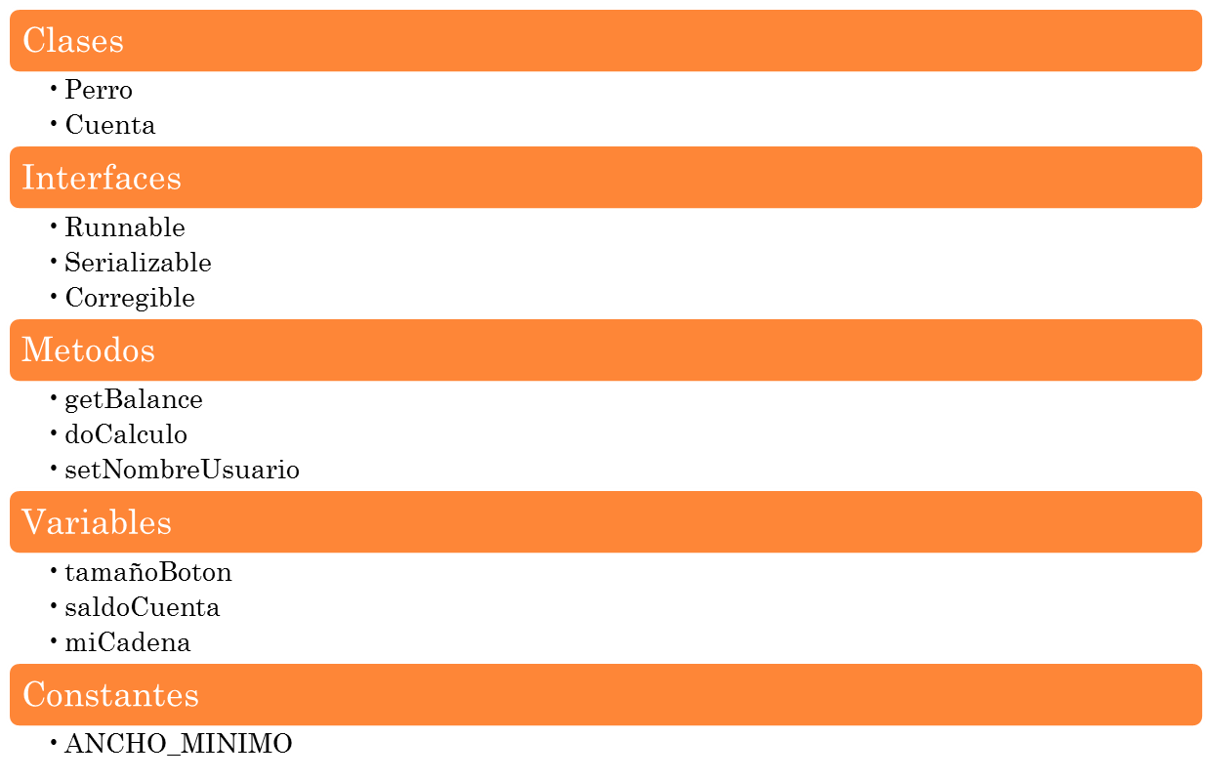
CONVENCIONES DE CÓDIGO

Slide 21
ESTÁNDARES PARA LOS JAVABEANS
¿Qué es un JavaBean?
  Un JavaBean es una clase con propiedades privadas (variables de instancia private)
  La unica forma para accesar/modificar esas variables fuera de la clase donde estan declaradas, es a traves de metodos publicos.
  El metodo que modifica la propiedad es llamada setter
  El metodo que recupera la propiedad es llamada getter
Reglas para nombrar las propiedades de los JavaBeans
  Propiedades
    No pueden ser una keyword
    Deben empezar con los identificadores legales
    Deben ser privadas.

Slide 22
ESTÁNDARES PARA LOS JAVABEANS
Metodos
  Deben de ser publicos
  Si la propiedad NO es boolean, el prefijo del metodo getter debe de ser get. Ej. getSize()
  Si la propiedad es un boolean, el prefijo del metodo getter puede ser get o is. Ej. getStopped() o isStopped()
  El prefijo del metodo setter debe de ser set. Ej. setSize()
  Para completar el nombre del metodo setter o getter, concatena el nombre de la propiedad al set y get cambiando a mayuscula la primer letra de la propiedad. (get, set, is)
  En los sets, el valor de retorno siempre es void y debe llevar un argumento del mismo tipo de la propiedad.
  En los gets, el valor de retorno debe ser el mismo que el de entrada en los sets y no recibir ningun argumento.

Slide 23
ESTÁNDARES PARA LOS JAVABEANS
Metodos de Eventos
  Los objetos que reciben la informacion de que un evento ha ocurrido se llaman listeners
  El nombre del metodo para registrar un listener debe de usar el prefijo add
    Ej. addActionListener()
  El nombre del metodo para borrar un listener debe de usar el prefijo remove
    Ej. removeActionListener()
  El tipo de listener para agregar o borrar debe de ser pasado como argumento al metodo
  El nombre de los metodos deben de tener terminar con la palabra Listener

Slide 24
ESTÁNDARES PARA LOS JAVABEANS
Ejemplos validos.
  public void setMyValue(int v)
  public int getMyValue()
  public boolean isMyStatus()
  public void addMyListener(MyListener m)
  public void removeMyListener(MyListener m)
Ejemplos invalidos.
  void setCustomerName(String s)
  public void modifyMyValue(int v)
  public void addXListener(MyListener m)

Slide 25
DECLARACION DE CLASES

Slide 26
REGLAS DE ARCHIVOS FUENTE
Debe de haber una public class por archivo fuente.
Los comentarios pueden aparecer al principio o al final de cada linea de codigo
Si hay una public class dentro del archivo, el nombre del archivo debe de tener el mismo nombre de la public class
Si es parte de un package, el paquete debe ser la primera linea de codigo.
Los imports deben ir entre la declaracion del paquete y la declaracion de la clase.

Slide 27
REGLAS DE ARCHIVOS FUENTE
Los package e imports aplican para todas las clases dentro del archivo fuente.
Un archivo fuente puede tener mas de non public class.
Archivos fuente que no tengan public class pueden tener cualquier nombre aun si no es igual al nombre del archivo.

Slide 28
DECLARACIÓN DE CLASES
Para crear una clase se utiliza la keyword class
  class MyClass { }
Modificadores de acceso: public, protected, default, private
Clases
    public
    default

Slide 29
DECLARACIÓN DE CLASES
Otros modificadores que no son de acceso:
  final
  abstract
  strictfp (solo a clases o metodos) utiliza reglas estandar IEEE 754 para los puntos flotantes.
Clases Finales
Cuando marcamos a una clase como final, quiere decir que ninguna otra clase puede heredar de ella.
Se debe hacer una clase final para garantizar que ninguno de los métodos de la clase nunca podra ser sobreescrito (clase String)

Slide 30
DECLARACIÓN DE CLASES
Clases Abstractas
  El objetivo de las clases abstractas es servir de base a futuras clases, donde a traves de la herencia, se sobreescribiran los metodos abstractos.
  Tiene metodos abstractos (estan declarados pero no definidos)
  Puede tener metodos no abstractos.
  Solo basta un metodo abstracto para que la clase sea marcada como abstracta

Slide 31
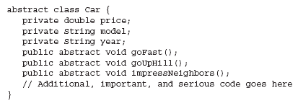
DECLARACIÓN DE CLASES
Las subclases de una clase abstracta estan obligadas a sobreescribir todos los metodos abstractos que heredan.
Una clase abstracta puede tener constructores
Una clase abstracta nunca puede ser instanciada (¿Por qué el uso de constructores?)

Slide 32
DECLARACIÓN DE INTERFACES
¿Qué es una interface?
Una interface es un contrato que dice lo que una clase debe de hacer, sin decir nada acerca de cómo la clase lo hara.
Una interface es una clase abstracta llevada al limite (100% abstracta), donde todos los metodos son abstractos y publicos.

Slide 33


DECLARACIÓN DE INTERFACES
Declarando una interface:
  Como se declaran:
  Lo que ve el compilador:

Slide 34
REGLAS PARA LA DECLARACIÓN DE UNA INTERFACE
Los métodos son implícitamente public y abstract
Las variables son implícitamente public, static y final.
Los métodos no pueden ser static
Los métodos no pueden ser final, strictfp, native
Puede heredar de una o mas interfaces.
No puede implementar interfaces.
En lugar de class se utiliza interface para declarar las interfaces
Las interfaces pueden ser usadas polimorficamente.

Slide 35
REGLAS PARA LA DECLARACIÓN DE UNA INTERFACE
Cuando una clase implementa de una interfaz, esta obligada a implementar el codigo de todos los metodos existentes.

Slide 36
EJERCICIOS
Crear una clase y probar las reglas de los archivos fuente.
Crear una clase y probar los modificadores, sean o no de acceso
Crear una clase abstracta y una subclase concreta dicha clase abstracta
Crear una interface y que herede varias interfaces y una clase concreta que implemente todas las interfaces.

